Slide 1
Nesneye Dayalı Programlama
Sakarya Üniversitesi
Bilgisayar ve Bilişim Bilimleri Fakültesi
Bilgisayar Mühendisliği
Prof. Dr. Ümit KOCABIÇAK
Prof. Dr. Cemil Öz
Öğr. Gör. Nevzat TAŞBAŞI
Öğr. Gör. Sinan İLYAS
2017
4. HAFTA

Slide 2

LISTBOX
Bir veya daha fazla elemanı listeden seçtirmek için kullanılır. Liste elemanları liste kutusuna sığmazsa otomatik olarak dikey kaydırma çubuğu (scroll bar) görünür.
Aynı anda birden fazla seçenek seçilebilir.

Slide 3
LISTBOX ÖZELLİKLERİ
Items
Liste elemanları
SelectedIndex
Seçili elemanın sıra numarası (0’dan başlar)
SelectedItem
Seçili eleman

Slide 4
LISTBOX ÖZELLİKLERİ
SelectionMode
Seçim modu
One: Tek eleman seçilebilir
MultiSimple: Birden fazla eleman seçilebilir
MultiExtended: Birden fazla eleman shift, ctrl ve ok tuşları yardımıyla seçilebilir,
None: Hiçbir eleman seçilemez)
Sorted
Listenin otomatik olarak sıralanıp sıralanmaması

Slide 5
LISTBOX OLAYLARI
SelectedIndexChanged
Eleman seçimi değiştiğinde çalışır.

Slide 6
LISTBOX METOTLARI
Clear
Elemanların tümünü liste kutusundan siler.
FindString
Verilen string ile başlayan ilk elemanı bulur.

Slide 7
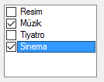
CHECKEDLISTBOX
ListBox’ın farklı bir türüdür. Bu kontrolde her bir elemanın başında onu seçmeye yarayan bir CheckBox bulunur.

Slide 8
CHECKEDLISTBOX ÖZELLİKLERİ
Items
Liste elemanları
SelectedIndex
Seçili elemanın sıra numarası (0’dan başlar)
SelectedItem
Seçili eleman

Slide 9
CHECKEDLISTBOX ÖZELLİKLERİ
SelectionMode
Seçim modu
One: Tek eleman seçilebilir
MultiSimple: Birden fazla eleman seçilebilir
MultiExtended: Birden fazla eleman shift, ctrl ve ok tuşları yardımıyla seçilebilir,
None: Hiçbir eleman seçilemez)
Sorted
Listenin otomatik olarak sıralanıp sıralanmaması

Slide 10
CHECKEDLISTBOX OLAYLARI
SelectedIndexChanged
Eleman seçimi değiştiğinde çalışır.

Slide 11
CHECKEDLISTBOX METOTLARI
Clear
Elemanların tümünü liste kutusundan siler.
FindString
Verilen string ile başlayan ilk elemanı bulur.

Slide 12

COMBOBOX
Listeden bir eleman seçtirmek için kullanılır. Liste her zaman görünmez, kullanıcı tıkladığında açılır. Bazı durumlarda, kullanıcı elemanlardan birini seçmek yerine tıpkı TextBox’a yazar gibi kendisi bir metin girişi yapabilir.

Slide 13
COMBOBOX ÖZELLİKLERİ
DropDownStyle
ComboBox’ın çalışma davranışı.
DropDown: Aşağı doğru açılan listeden eleman seçilebilir ya da kullanıcı metin girişi yapabilir.
DropDownList: Aşağı doğru açılan listeden eleman seçilebilir ancak kullanıcı metin girişi yapamaz.
Items
Listedeki elemanlar
MaxDropDownItems
Açılan listede gösterilebilecek maksimum eleman sayısı

Slide 14
COMBOBOX ÖZELLİKLERİ
SelectedIndex
Seçili elemanın sıra numarası (0’dan başlar)
SelectedText
Seçili eleman
Sorted
Listenin otomatik olarak sıralanıp sıralanmaması

Slide 15
COMBOBOX OLAYLARI
KeyPress
Bir tuşa basıldığında çalışır.
SelectedIndexChanged
Eleman seçimi değiştiğinde çalışır.

Slide 16
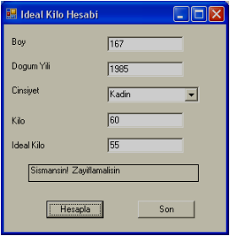
UYGULAMA
İdeal kilo hesabı yapan bir program yazınız.
İdeal Kilo = (Boy – 100 + Yaş / 10 ) * K
K katsayısı kadınlar için 0.8, erkekler için ise 0.9’dur.
Kişinin gerçek kilosuna göre ekranda «Bravo! İdeal kilodasınız», «Zayıfsınız, kilo almalısınız» veya «Şişmansınız, kilo vermelisiniz» yazmalıdır.

Slide 17
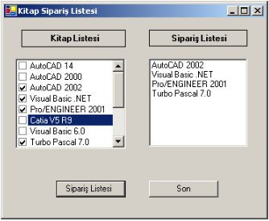
UYGULAMA
Soldaki kitap listesinde işaretlenerek seçien kitapları sağdaki listede gösteren bir uygulama yazınız.

Slide 18

NUMERICUPDOWN
Kullanıcıya hatasız bir şekilde sayı girişi yaptırmak amacıyla kullanılır. Ok tuşları ile girilen sayı arttırılıp azaltılabilir. Sayı girişi için minimum ve maksimum değer verilebilir.

Slide 19
NUMERICUPDOWN ÖZELLİKLERİ
Increment
Ok tuşlarına basıldıkça artma ve azalma miktarı
Maximum
Kabul edilecek en büyük sayı
Minimum
Kabul edilecek en küçük sayı
Value
Girilen değer

Slide 20
NUMERICUPDOWN OLAYLARI
ValueChanged
Girilen değer değiştiğinde çalışır

Slide 21
NUMERICUPDOWN METOTLARI
DownButton
Aşağı butonuna basılmış gibi işlem yaptırır
UpButton
Yukarı butonuna basılmış gibi işlem yaptırır

Slide 22

DOMAINUPDOWN
NumericUpDown kontrolüne benzer, ancak bu kontrolde yukarı-aşağı düğmelerine basıldıkça sayılar azaltılıp arttırılmaz, listedeki elemanlar arasında dolaşılır.

Slide 23
DOMAINUPDOWN ÖZELLİKLERİ
Items
Liste elemanları
SelectedIndex
Seçili elemanın sıra numarası (0’dan başlar)
SelectedItem
Seçili eleman
Sorted
Listenin otomatik olarak sıralanıp sıralanmaması

Slide 24
DOMAINUPDOWN ÖZELLİKLERİ
Text
Kontrolde görüntülenen metin
TextAlign
Metnin nasıl hizalanacağı
Wrap
Listenin son elemanı seçiliyken yukarı düğmesine basıldığında ilk elemana, ilk eleman seçiliyken aşağı düğmesine basıldığında son elemana geçiş yapılıp yapılmayacağı

Slide 25
DOMAINUPDOWN OLAYLARI
KeyPress
Bir tuşa basıldığında çalışır.
SelectedItemChanged
Eleman seçimi değiştiğinde çalışır.
TextChanged
Kontrolün üzerinde yazan metin değiştiğinde çalışır

Slide 26
DOMAINUPDOWN METOTLARI
DownButton
Aşağı butonuna basılmış gibi işlem yaptırır
UpButton
Yukarı butonuna basılmış gibi işlem yaptırır

Slide 27
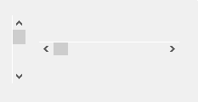
HSCROLLBAR VE VSCROLLBAR
Yatay ve dikey kaydırma için kullanılır. Sadece pencere kaydırmada değil, özellikle büyük değerlerin seçiminde de yaygın bir şekilde kullanılır.

Slide 28
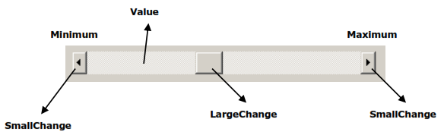
HSCROLLBAR VE VSCROLLBAR ÖZELLİKLERİ
LargeChange
Kaydırma çubuğu üzerindeki alana tıklandığında ne kadar kaydırma yapılacağı
Maximum
Ayarlanabilecek en büyük değer
Minimum
Ayarlanabilecek en küçük değer
SmallChange
Kaydırma çubuğunun oklarına tıklandığında ne kadar kaydırma yapılacağı
Value
Kaydırma çubuğunun mevcut değeri

Slide 29
HSCROLLBAR VE VSCROLLBAR OLAYLARI
Scroll
Kaydırma göstergesi kaydırıldığında çalışır

Slide 30
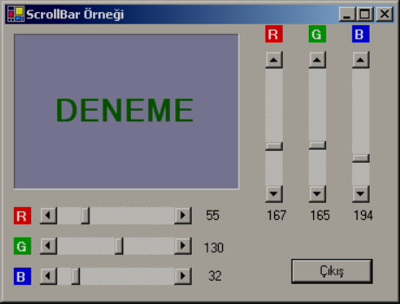
UYGULAMA
Ekrandaki yazının arka plan ve metin rengini kullanıcının ayarlayabildiği ve anlık görebildiği bir program yazınız.

Slide 31

TRACKBAR
ScrollBar’la aynı amaç için kullanılır. Görüntü dışında aralarında ciddi bir fark yoktur.

Slide 32
TRACKBAR ÖZELLİKLERİ
LargeChange
Kaydırma çubuğu üzerindeki alana tıklandığında ne kadar kaydırma yapılacağı
Maximum
Ayarlanabilecek en büyük değer
Minimum
Ayarlanabilecek en küçük değer
Orientation
TrackBar’ın yönü (yatay/dikey)
SmallChange
Kaydırma çubuğunun oklarına tıklandığında ne kadar kaydırma yapılacağı

Slide 33
TRACKBAR ÖZELLİKLERİ
TickFrequency
TrackBar’ın üzerindeki iz sayısı
TickStyle
İz işaretlerinin nerede ve nasıl gösterileceği
Value
TrackBar’ın mevcut değeri

Slide 34
TRACKBAR OLAYLARI
Scroll
Gösterge kaydırıldığında çalışır

Slide 35
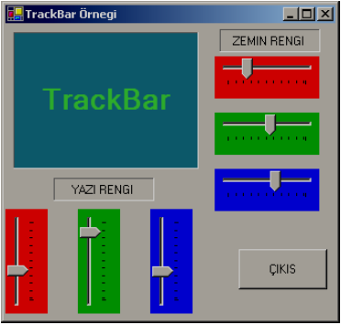
UYGULAMA
Ekrandaki yazının arka plan ve metin rengini kullanıcının ayarlayabildiği ve anlık görebildiği bir program yazınız.

Slide 36
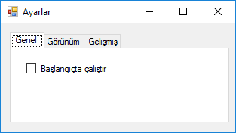
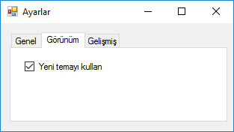
TABCONTROL
Formun üzerine sekmeler eklemek için kullanılır.

Slide 37
TABCONTROL ÖZELLİKLERİ
Appearance
Sekmelerin görüntü şekli (Normal, Buttons, FlatButtons)
ItemSize
Sekmelerin boyutları
SelectedIndex
Seçili sekmenin sıra numarası
TabPages
Her bir sekme sayfasının tanımlandığı diyalog kutusu. Sekmeler bu diyalog kutusundan eklenir, düzenlenir ve çıkarılır.

Slide 38
TABCONTROL OLAYLARI
SelectedIndexChanged
Sekme seçimi değiştiğinde çalışır

Slide 39
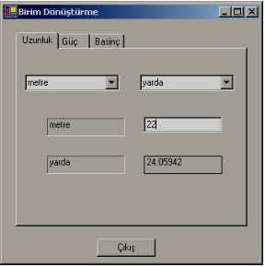
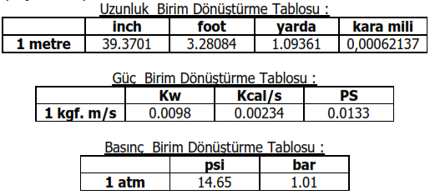
UYGULAMA
Uzunluk, güç ve basınç birimleri arasında dönüşüm yapan bir program yazınız.

Slide 40

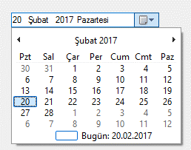
DATETIMEPICKER
Kullanıcıya tarih ve saat seçimi yaptırmak için kullanılır. Takvim kontrolün sağındaki ok tuşuna basıldığında görünür.

Slide 41
DATETIMEPICKER ÖZELLİKLERİ
Format
Tarihin görüntülenme biçimi
MaxDate
Kabul edilebilecek en büyük tarih
MinDate
Kabul edilebilecek en küçük tarih
Value
Girilen değer

Slide 42
DATETIMEPICKER OLAYLARI
ValueChanged
Girilen değer değiştirildiğinde çalışır.

Slide 43
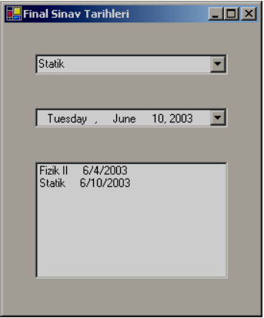
UYGULAMA
Hangi sınavın hangi tarihte yapılacağı kullanıcı tarafından seçildiğinde bunu listeye ekleyen bir program yazınız.

Slide 44
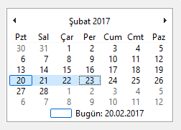
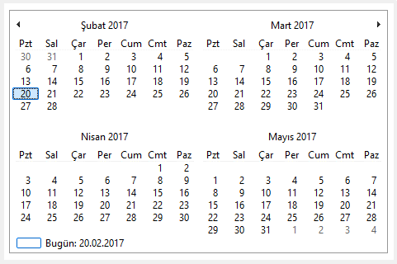
MONTHCALENDAR
Kullanıcıya tarih veya bir tarih aralığı seçtirmek için kullanılır. Takvim her zaman görünür durumdadır.

Slide 45
MONTHCALENDAR ÖZELLİKLERİ
CalendarDimensions
Takvimde satır ve sütunlarda kaçar ayın gösterileceği
FirstOfWeek
Hangi günün haftanın ilk günü kabul edileceği
MaxDate
Kabul edilebilecek en büyük tarih
MaxSelectionCount
Bir ay içinde seçilebilecek maksimum gün sayısı
MinDate
Kabul edilebilecek en küçük tarih

Slide 46
MONTHCALENDAR ÖZELLİKLERİ
SelectionRange
Seçilmiş tarih aralığı
SelectionStart
Seçilen tarih aralığının ilk günü
SelectionEnd
Seçilen tarih aralığının son günü
ShowToday
Bugünü seçme butonu takvimin altında gösterilsin mi
ShowTodayCircle
Bugün takvimin üzerinde daire içerisinde gösterilsin mi

Slide 47
MONTHCALENDAR ÖZELLİKLERİ
TodayDate
Bugünün tarihi

Slide 48
MONTHCALENDAR OLAYLARI
DateChanged
Girilen tarih değiştirildiğinde çalışır.
DateSelected
Bir tarih seçildiğinde çalışır.

Slide 49
MONTHCALENDAR METOTLARI
SetDate
Takvimin üzerinde seçili olan tarihi değiştirir.

Slide 50
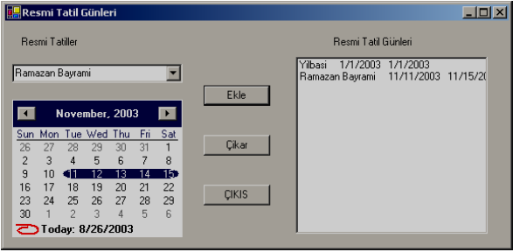
UYGULAMA
Resmi tatil günlerinin seçilip listeye eklenebildiği bir program yazınız.

Slide 51

TIMER
Belirli aralıklarla programda bir işlem yaptırmak için kullanılır.
Formun üzerinde görünmez. Forma eklemek için formun üzerine bırakıldığında, tasarımın al tarafında kalan alanda görünür.

Slide 52
TIMER ÖZELLİKLERİ
Enabled
Timer’ın aktif olup olmadığı
Interval
Kaç milisaniyede bir Tick olayının tetikleneceği

Slide 53
TIMER OLAYLARI
Tick
Interval özelliğinde belirtilen süre geçtiğinde tetiklenir. Enabled özelliği true değilse bu olay tetiklenmez.

Slide 54

PROGRESSBAR
İşlemlerin ilerleme durumunu göstermek için kullanılır.

Slide 55
PROGRESSBAR ÖZELLİKLERİ
Maximum
Verilebilecek en büyük değer
Minimum
Verilebilecek en küçük değer
Value
Verilen değer

Slide 56
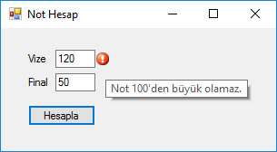
ERRORPROVIDER
Form elemanları doldurulurken hata yapılmışsa kullanıcıya bu hataları göstermek için kullanılır.
errorProvider1.SetError(vizeTextBox, "Not 100'den büyük olamaz.");

Slide 57
ERRORPROVIDER
BlinkRate
İkonun yanıp sönme hızı
Icon
Görüntülenecek ikon

Slide 58
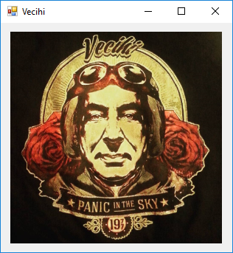
PICTUREBOX
Formun üzerine resim yerleştirmek için kullanılır.

Slide 59
PICTUREBOX ÖZELLİKLERİ
Image
Görüntülenecek resim
SizeMode
Resmin yeniden boyutlandırılma şekli
Normal: Resim kutusunu ve resmi yeniden boyutlandırmaz. Resmi sol üst köşeye yerleştirir.
CenterImage: Resim kutusunu ve resmi yeniden boyutlandırmaz. Resmi ortaya yerleştirir.
AutoSize: Resim kutusunun boyutlarını resme göre değiştirir.
StretchImage: Resmi resim kutusuna göre yeniden boyutlandırır. En/boy oranını korumaz.
Zoom: Resmi resim kutusuna göre yeniden boyutlandırır. En/boy oranını korur.

Slide 60

LINKLABEL
Formun üzerine web sayfalarındaki gibi bağlantılar yerleştirmek için kullanılır.

Slide 61
LINKLABEL ÖZELLİKLERİ
ActiveLinkColor
Bağlantıya tıklandığı andaki rengi
LinkColor
Bağlantı rengi
LinkVisited
Bağlantı ziyaret edildiğinde rengi değişsin mi
VisitedLinkColor
Ziyaret edilmiş bağlantıların rengi (LinkVisited özelliği true olduğunda bu rengi alır)

Slide 62
LINKLABEL OLAYLARI
LinkClicked
Bağlantıya tıklandığında çalışır
Bağlantıya tıklandığında bir web sitesini görüntülemek için aşağıdaki kodlar kullanılır:
System.Diagnotics.Process.Start(webSitesiLinkLabel.Text);

Slide 63
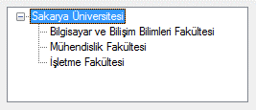
TREEVIEW
Formun üzerine ağaç yapısında elemanlar eklemek için kullanılır.

Slide 64
ÇALIŞMA ZAMANINDA YENİ KONTROLLER EKLEMEK
Program çalışırken kodlar yeni kontroller oluşturup formun üzerine veya formun üzerindeki GroupBox, Panel gibi kontrollerin üzerine eklenebilir.
Bu işlem 3 adımda yapılır.
Kontrolün oluşturulması
var yeniButon = new Button();
2. Kontrolün özelliklerinin ayarlanması
yeniButon.Left = 100;
yeniButon.Top = 120;
yeniButon.Text = "ÇIKIŞ";

Slide 65
ÇALIŞMA ZAMANINDA YENİ KONTROLLER EKLEMEK
Kontrolün özellikleri oluşturulurken de ayarlanabilir
var yeniButon = new Button
{
Left = 100,
Top = 120,
Text = "ÇIKIŞ"
};
3. Kontrolün eklenmesi
Controls.Add(yeniButon); // Forma ekler
this.Controls.Add(yeniButon); // Forma ekler (this gereksiz)
ayarlarGroupBox.Controls.Add(yeniButon); // GroupBox’a ekler

Slide 66
ÇALIŞMA ZAMANINDA YENİ KONTROLLER EKLEMEK
Çalışma zamanında oluşturulan kontrolün herhangi bir olayı ile bir metot ilişkilendirilebilir.
private void kontrolEkleButton_Click(object sender, EventArgs e)
{
var yeniButon = new Button
{
Left = 100, Top = 120, Text = "ÇIKIŞ"
};
// Butona tıklandığında YeniButonaBasildi metodu çalışsın
yeniButon.Click += YeniButonaBasildi;
Controls.Add(yeniButon);
}
private void YeniButonaBasildi(object sender, EventArgs e)
{
Close();
}

Slide 67
BİRDEN FAZLA FORM İLE ÇALIŞMAK
AnaForm haricindeki hiçbir form program çalıştırıldığında otomatik olarak açılmaz.
Projeye yeni bir form ekleyip tasarımı yapıldıktan sonra bu formu görüntülemek için, o formdan bir «kopya» oluşturmak gerekir.
Bir formun birden fazla «kopyası» veya «örneği» oluşturulup gösterilebilir.
Bu işlem üç adımda yapılır.
Projeye yeni bir form eklenip tasarımının yapılması
Solution Explorer’da proje adının üzerine sağ tıklanır, Add->Windows Form… seçeneğine tıklanır. Açılan pencerede forma bir isim verilir ve Add butonuna basılır.

Slide 68
BİRDEN FAZLA FORM İLE ÇALIŞMAK
2. Formun bir «örneğinin» oluşturulması
var gosterilecekForm = new AyarlarFormu();
3. Formun gösterilmesi
// Formlar arasında geçiş yapılabilir
gosterilecekForm.Show();
// Yeni açılan form kapatılmadan alttaki form kullanılamaz
gosterilecekForm.ShowDialog();

